Slide 1
Эффективные методы и приемы по преодолению неприемлемых форм поведения у детей с аутизмом.
Педагог-психолог ЦКРОиР г. Гродно
Маланчик Н.В.

Slide 2
Поведенческие эксцессы (проблемы поведения)
Мы хотим увеличить те реакции, которые в дефиците
Мы хотим уменьшить те реакции, которые в избытке (поведенческие эксцессы)
Поведенческий дефицит (недостаток навыков)

Slide 3
Обучение
= изменение в поведении в результате опыта
это наша задача – спланировать такой опыт, который по максимуму будет способствовать обучению, другими словами – «научить».

Slide 4
Основные Принципы Поведения
Поведение усиливается или ослабляется в зависимости от последствий.
Поведение лучше отвечает на положительные последствия.

Slide 5
От чего зависит поведение
история
Среда (антецеденты и последствия)
биология

Slide 6
A(антецедент) – все, что происходит до анализируемого поведения или интереса Физические условия, другие люди в помещении, деятельность, указания и т.д.
Антецеденты запускают поведение
B(поведение) – все, что организм говорит или делает
C(последствие) – все, что происходит после поведения
Замечания, похвала, внимание, еда, и др.
Последствия способствуют продолжению поведения

Slide 7
Модель поведения ABC
A
B
C
Антецедент
Поведение
Последствие
Звонит телефон | Ответ на звонок | Разговор с другом
Яйца приготовились | Выключение плиты | Избегание траты электроэнергии и возможности пожара
Время перекуса, учителя говорят друг с другом; не взаимодействуют с детьми. | Скот выливает молоко на пол | Учителя ругают его, спрашивают, зачем он это сделал, ведут его за полотенцем и помогают ему убрать.
Учитель говорит: «Время уборки» | Ребенок лежит на полу и ставит подножки другим детям. | Учитель усаживает ребенка на стул за то, что она делала больно своим сверстникам .
причина поведения

Slide 8
Модель ABC для инструкций
A
B
C
Антецедент
Поведение
Последствие
Учитель говорит «Время уборки» | Дели убирают игрушки | Учитель проходит и хвалит детей за то, что они убрали игрушки
Учитель спрашивает «Как твое полное имя»? | «Саша Иванов» | «Да, это твое полное имя!» Дает пять.
Учитель звонит в колокольчик, что означает время сесть за стол для перекуса. | Дети садятся за столы | «Спасибо, что были внимательны и услышали сигнал!»
Учитель показывает на яблоко и спрашивает «Какой первый звук в слове яблоко?» | Сергей говорит «ааа» | «Хорошая попытка. Первый звук в слове яблоко – яя. Скажите яяя»
Учитель говорит, «Попробуй еще раз. Какой первый звук в слове яблоко»? | Сергей говорит «я» | «Отлично, теперь ты знаешь, это – яяя».
Причина поведения

Slide 9
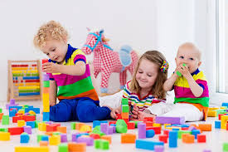
Поведение лучше отвечает на положительные последствия.
К сожалению
Мы обычно обращаем внимание на разрушительное, опасное, раздражающее поведение
При нежелательном поведении как правило используются негативные, принудительные или карательные техники.
НО…..
Негативные последствия оказывают кратковременное воздействие на поведение и могут вызывать долгосрочные побочные эффекты

Slide 10
Лучший способ управлять поведением - это использовать позитивное последствие и внимание к желательному поведению
«Заметьте, когда они ведут себя хорошо и дайте им об этом знать»
Использование позитивного последствия для усиления желательного поведения – лучший способ уменьшить нежелательное поведение

Slide 11
Подкрепление – процедура применения последствия поведения, которая увеличивает или поддерживает поведение (Усиливает его)
Наказание – процедура применения последствия поведения, которая уменьшает или устраняет поведение (Ослабляет его)

Slide 12
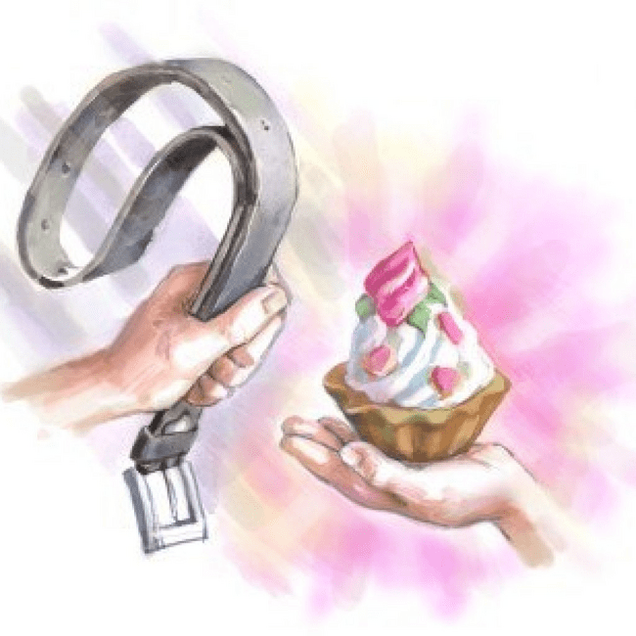
Подкрепления относительны!!!
Индивидуальны
Насыщаемы
Многозначны

Slide 13
Учителя в качестве Подкрепления
Если дети ассоциируют учителя с подкреплением, они будут выполнять инструкции и работать.
Если учителя ассоциируются с наказанием, дети будут избегать учителей.
Дети должны верить, в то, что учитель даст им то, что они хотят, если они будут следовать указаниям и работать. Это развивается путем парирования
(ассоциирование учителя с
подкреплением).

Slide 14
Ассоциирование учителя с подкреплением.
Предоставляйте известные подкрепления ребенку бесплатно.
Не предъявляйте ребенку никаких требований!
Щедро поощряйте ребенка, как только он попадает в учебную среду.
Ребенок должен получать самые желанные подкрепления только от учителя
Будьте осторожны и не допускайте ассоциирования себя с лишением подкрепления либо с наказанием.
Ассоциирование себя с подкреплением может занять много попыток и сеансов, но только после этого вы сможете начать предъявлять требования к ребенку.

Slide 15
Проблемное Поведение
Проблемное поведение – это поведенческий эксцесс (крайность), который мешает обучению или социальным отношениям
Проблемное поведение связано с трудностями в общении у детей
Поведение имеет цель и является функциональным для индивидуума, даже если оно ненормально

Slide 16
Форма против Функции
Поведение
Форма
поведения – это то, как выглядит поведение
Функция – цель поведения или то, почему они это делают
Поведенческие реакции могут иметь одинаковую форму, но разные функции

Slide 17
Понимая и анализируя связь между антецедентами и последствиями, мы можем понять ФУНКЦИЮ.
ФУНКЦИЯ - это то, что связывает нас с вмешательством, лечением, обучением или лучшим управлением. НЕ ФОРМА!
Notes:
Whey do we need to know the form? Data: Baseline, intervention, maintenance, etc.

Slide 18
Функции Поведения
Получить Хорошее Избежать/Уйти от Плохого
Избежать/Уйти от внутренних стимулов
Избежать/Уйти от внешних стимулов
Получить внутреннюю стимуляцию
Получить внешние стимулы
Сенсорные
Сенсорные
Внимание
Внимание
Предметы/Деятельность
Требования/События

Slide 19
Дневник наблюдения
Дата | Занятие/вид деятельности | Содержание работы | Проявление нежелательного поведения ребенка (опишите)
 |  |  | Что предшествовало нежелательному поведению | Момент проявления нежелательного поведения | Последствия нежелательного поведения
21.02.2020 | Коррекционные занятия | Формирование навыков визуального соотнесения | Никита ходил по комнате. Мама взяла его за руку и повела садиться на стул. | Никита крикнул так громко, что слышно в коридоре при закрытой двери. | Мама усадила Никиту. Учитель дала инструкцию дотронуться до носа (Сделай так). Мама Помогла Никите рука в руке выполнить задания и Никите дали тазик с цветным рисом.

Slide 20
Когда мы рассматриваем поведенческие проблемы, как формы коммуникации, мы можем снизить их, обучая детей лучшим способам взаимодействия и общения с нами
Notes:
“oh. I’m so fat.” - attention
“How was your day?”

Slide 21
ФУНКЦИОНАЛЬНЫЙ КОММУНИКАТИВНЫЙ ТРЕНИНГ (ФКТ)
Обучение ребенка более подходящим способам общения
Проблемное поведение – неправильное поведение (эксцесс), которое является функциональным для индивидуума
Замещающее поведение – более подходящая замена (восполняющая дефицит) проблемного поведения, которая имеет такую же функцию

Slide 22
Примеры
Если ребенок закатывает истерику, потому что самостоятельно одеться ему очень сложно, мы научим ее говорить или подавать сигнал «Помоги»
Если ребенок бьет себя, чтобы привлечь внимание, мы должны научить его жестом привлечь нас или сказать «Поиграй со мной».
Если ребенок бьет сверстников, когда они подходят слишком близко, мы должны научить говорить «я хочу играть один».
Если ребенок хватает вещи, мы можем научить его «дайте, игрушку, пожалуйста».

